Slide 1
Основы практического использования нейронных сетей. Лекция 4. Эффективность НС.
Дмитрий Буряк.
к.ф.-м.н.
dyb04@yandex.ru

Slide 2
Эффективность обучения НС

Slide 3
Основные причины низкой эффективности обучения НС
Низкая эффективность = большая ошибка на тестовых данных.
Проблемы с данными;
Несоответствие архитектуры НС сложности задачи;
Неоптимальные значения гиперпараметров;
Переобучение;
Ошибки в реализации.

Slide 4
Обозначения
S_{train} – обучающая выборка; S_{test} – тестовая выборка;
E_{train} – ошибка на обучающей выборке, E_{test} – ошибка на тестовой выборке, E_{goal} – целевое значение ошибки.
E_{test} > E_{goal}

Slide 5
Анализ ошибки на обучающей выборке
E_{train} > E_{goal}
Увеличить размер НС;
Улучшить алгоритм обучения
Оптимизировать значения гиперпараметров алгоритма обучения
Анализ качества исходных данных
низкое значение сигнал-шум;
ошибки алгоритма предобработки;
недостоверные референсные значения;
несбалансированная выборка.

Slide 6
Анализ ошибки на тестовой выборке
E_{train} < E_{goal} и E_{test} > E_{goal}
Увеличить размер S_{train};
Уменьшить размер НС;
Оптимизировать значения гиперпараметров НС (регуляризация);
Подбор алгоритма обучения;
Несоответствие S_{train} и S_{test}.

Slide 7
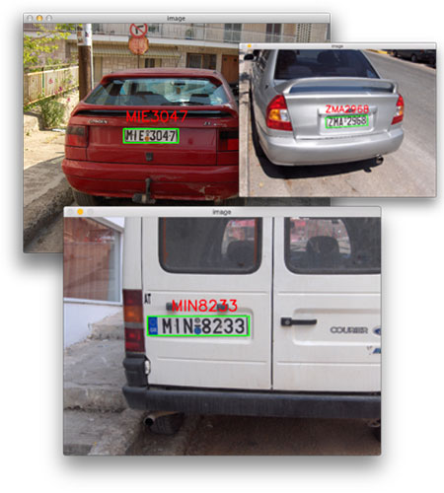
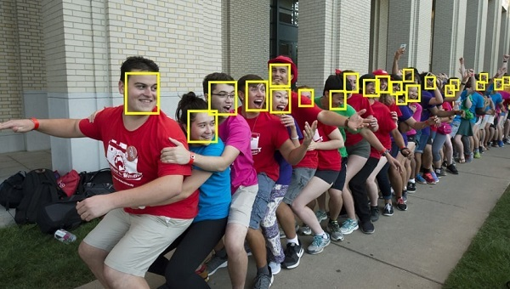
Анализ вычислений в НС
Визуализация результатов:
согласованность статистических показателей и практики применения
Визуализация, анализ результатов с наибольшими ошибками;

Slide 8
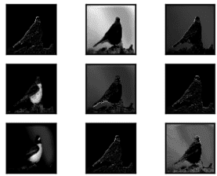
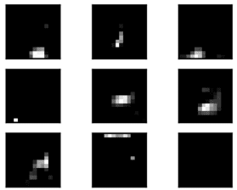
Анализ вычислений в НС (2)
Обучение на подвыборке меньшего размера;
Анализ внутренних состояний сети:
матрица весов/фильтры сверточного слоя;
карты признаков;
гистограмма выходов нейронов;
Deconvnet
Фильтры
первого слоя VGG16
Входное изображение
VGG16
Примеры карт признаков
1-го слоя VGG16
Примеры карт признаков
внутренних VGG16
Источник: https://machinelearningmastery.com/how-to-visualize-filters-and-feature-maps-in-convolutional-neural-networks/

Slide 9
Стратегии повышения эффективности НС

Slide 10
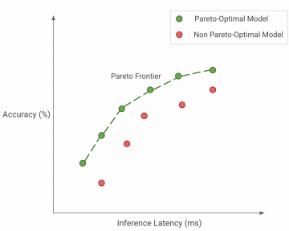
Эффективность НС
Эффективность обученной НС
Размер сети
Латентность
Число MAC/FLOP
Эффективность проведения обучения
Размер сети
Точность
G.Menghani, 2021 (https://arxiv.org/abs/2106.08962)

Slide 11
Технологии повышения эффективности НС
G.Menghani, 2021 (https://arxiv.org/abs/2106.08962)

Slide 12
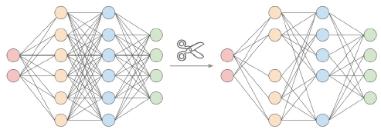
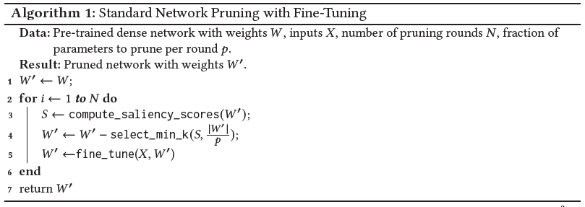
Прореживание (pruning) НС
Удаление элементов архитектуры НС
Связи, нейроны, фильтры, …
Стандартный алгоритм прореживания обученной НС
G.Menghani, 2021 (https://arxiv.org/abs/2106.08962)

Slide 13
Особенности алгоритмов прореживания НС
Критерий выбора элементов для прореживания
оценка влияния на функцию потерь
абсолютная величина, вторая производная …
Элементы НС для удаления
Распределение доли удаляемых элементов по НС
Расписание проведения прореживания
Возможность восстановления связей
«Гипотеза о лотерейном билете»
В любой большой НС существует подсеть, которая может быть обучена с такой же эффективностью
G.Menghani, 2021 (https://arxiv.org/abs/2106.08962)

Slide 14
Квантизация
Уменьшение разрядности представления весов, значений функции активации.
Сокращение размера занимаемой памяти.
Возможность реализации на специальных вычислительных платформах с сохранением высокой производительности
G.Menghani, 2021 (https://arxiv.org/abs/2106.08962)

Slide 15
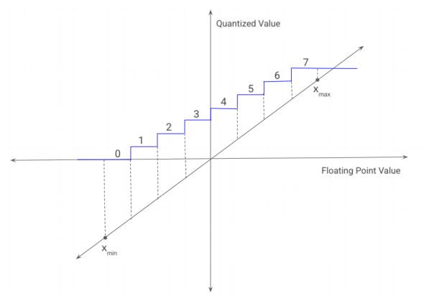
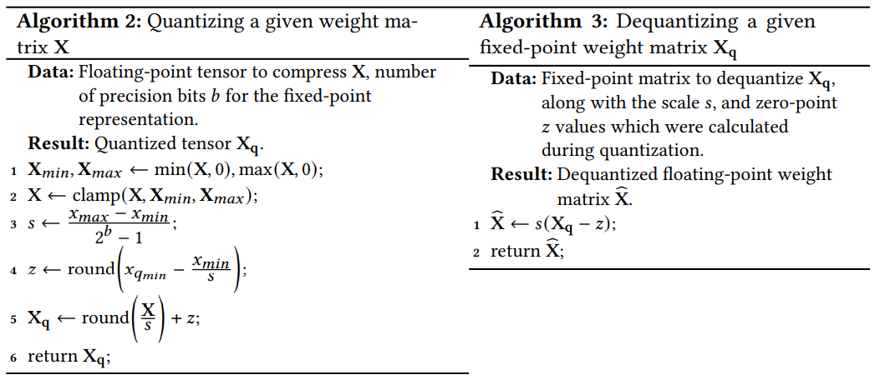
Квантизация весов
Квантизация весов обученной сети
Деквантизации при проведении вычислений
Сохранение точности при 8 битном представлении
Эксперименты с 4, 3, 2 и 1 битными сетями
Вычислительные затраты на деквантизацию
Квантизация вещественных весов
в значения с фиксированной точкой
Алгоритмы квантизации и деквантизации
G.Menghani, 2021 (https://arxiv.org/abs/2106.08962)

Slide 16
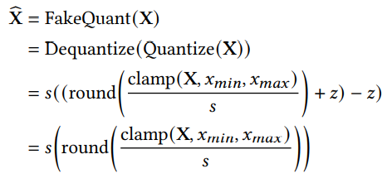
Квантизация весов во время обучения
Недостатки статической квантизации
Единичные вылеты в значениях весов
Разные распределения весов в интервале квантизации
Quantization-Aware-Training (QAT)
Симулирование квантизации во время обучения
Вычисление значении функции потерь после проведения квантизации
Сравенение статической квантизации и QAT
G.Menghani, 2021 (https://arxiv.org/abs/2106.08962)

Slide 17
Квантизация активаций
Реализация на специальных вычислительных платформах
Поддержка вычислений с фиксированной точностью
Увеличение скорости вычислений
Требуется реализация вычислений с фиксированной точностью

Slide 18
Вопросы
Что может быть причиной, когда ошибка на обучающей выборке превосходит целевое значение ошибки ?
Какие действия следует предпринимать, чтобы добиться уменьшения ошибки на тестовой выборке?
Что такое прунинг?
Какие бывают виды квантизации?

